Slide 1

Республиканское государственно-общественное объединение
«Добровольное общество содействия армии, авиации и флоту республики беларусь»

Slide 2

Предметом и целями деятельности Минской РОС ДОСААФ являются выполнение государственно-значимых задач, включая содействие укреплению обороноспособности Республики Беларусь, развитию технических, авиационных, военно-прикладных видов спорта, технического творчества молодежи, патриотическому воспитанию граждан, подготовке (переподготовке, повышению квалификации) на договорной основе по военно-учетным специальностям граждан, в том числе из числа призывников, военнослужащих, проходящих срочную военную службу и военную службу по контракту, для Вооруженных Сил Республики Беларусь, других войск и воинских формирований Республики Беларусь, а также обучению граждан профессиям рабочих (служащих), имеющим военно-прикладное значение.
В установленном порядке Минская РОС ДОСААФ осуществляет экономическую деятельность.
Для осуществления видов деятельности, подлежащих лицензированию, Минская РОС ДОСААФ имеет необходимые специальные разрешения (лицензии).
Минская РОС осуществляет свою деятельность в теснейшей связи с учебно-спортивным унитарным предприятием «РУСЦ» РГОО ДОСААФ.

Slide 3
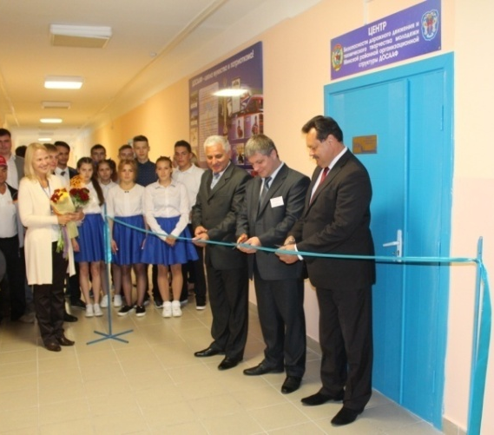
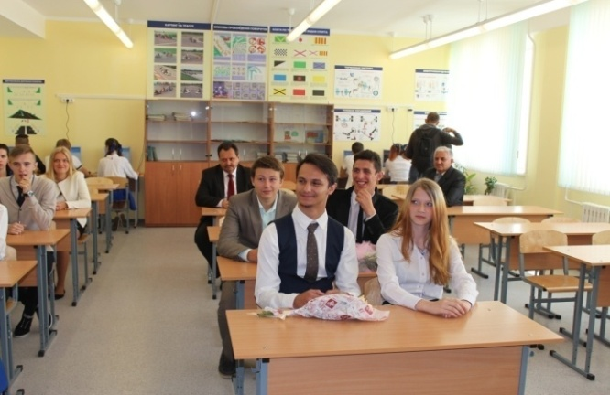
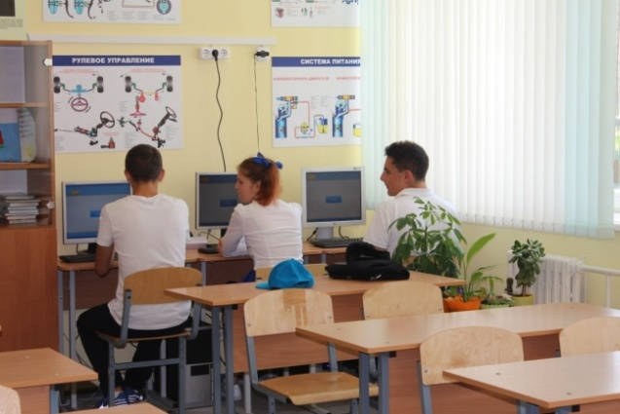
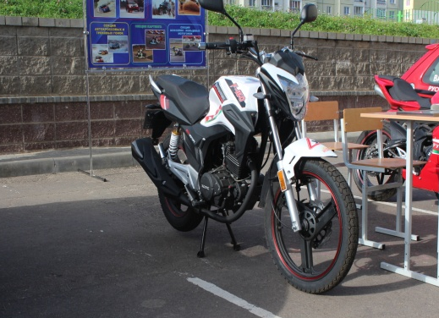
Центр безопасности дорожного движения и технического творчества МИнской районной организационной структуры ДОСААФ в ГУО СШ № 56
В центре проходят занятия по основам безопасности дорожного движения в системе среднего образования;
теоретические занятия с членами спортивной секции картинга и практические занятия по обучению управлению картом на новом автодроме ДОСААФ по ул. В. Голубка;
занятия по подготовке водителей механических транспортных средств категории В (легковые автомобили).

Slide 4
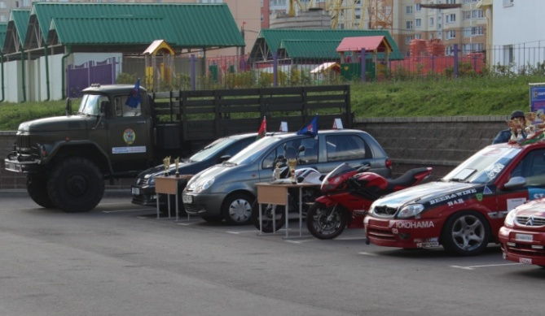
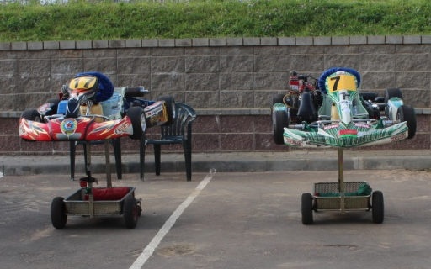
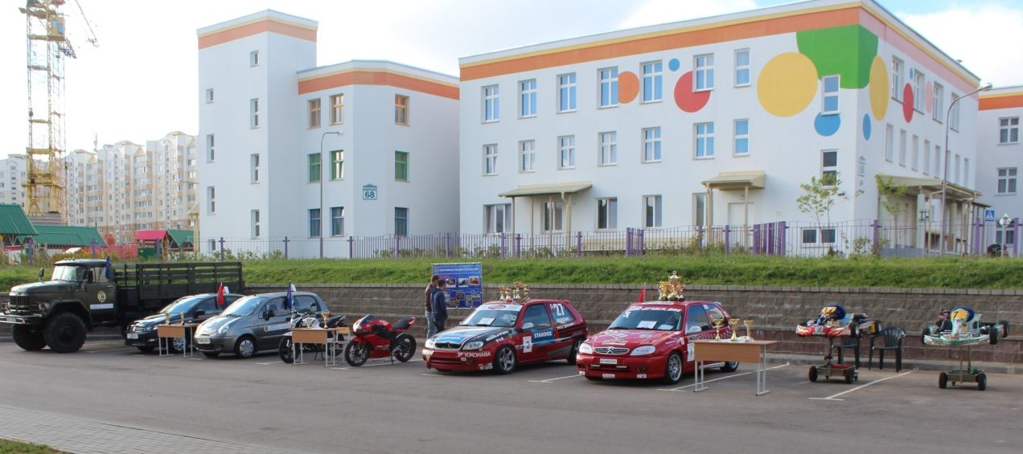
Юношам и девушкам предоставлена возможность вступить в ряды ДОСААФ, а молодым людям старше 16 лет — записаться на обучение в автошколу ДОСААФ.
Центр безопасности дорожного движения и технического творчества Минской районной организационной структуры ДОСААФ призван способствовать повышению уровня водительского мастерства и безопасности дорожного движения, дальнейшей популяризации автомобильного спорта, привлечению внимания детей и молодежи к техническим видам спорта, развиваемым ДОСААФ.
ул. Каменногорская, д. 70 (СШ №56)
РУКОВОДИТЕЛЬ СЕКЦИИ КАРТИНГА
Щелканов Александр Викторович
КОНТАКТНЫЙ ТЕЛЕФОН: +375 44 701-95-30

Slide 5
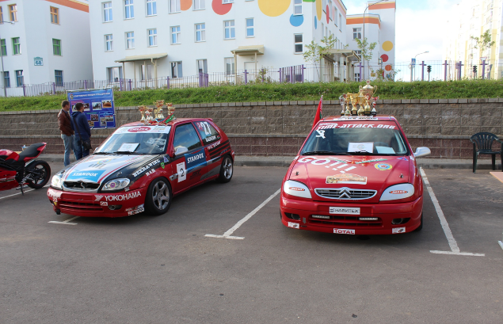
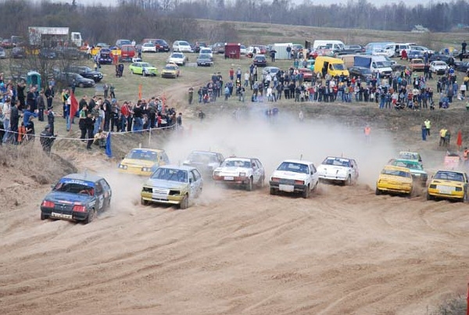
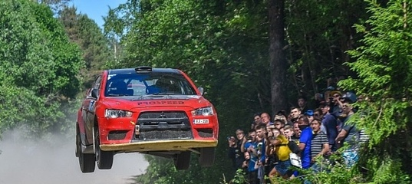
Секции автокроссовых гонок и авторалли
Мечтали поучаствовать в настоящих автогонках?
Рев мотора под капотом заглушает шум восторженной толпы зрителей. Пыль поднимается облаком, скрывая соперников. Подпрыгнув на очередном трамплине автомобиль приземляется на все четыре колеса и пересекает финишную черту…
Почувствовать вкус победы вы сможете записавшись в секции автокроссовых гонок и авторалли.
Руководитель СекциЙ автокроссовых гонок,
авторалли и шоссейно-кольцевых гонок
Русских Вячеслав Сергеевич
контактный телефон: +375 29 160-05-32

Slide 6
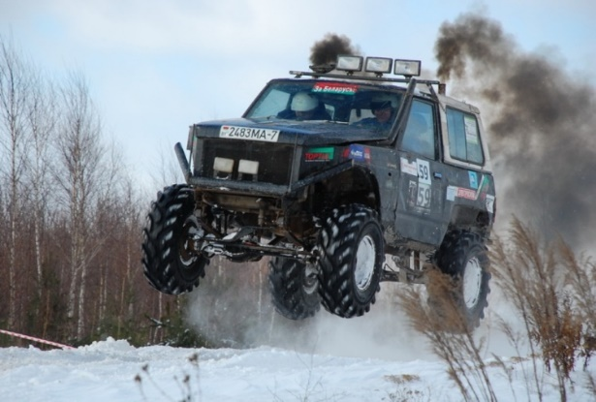
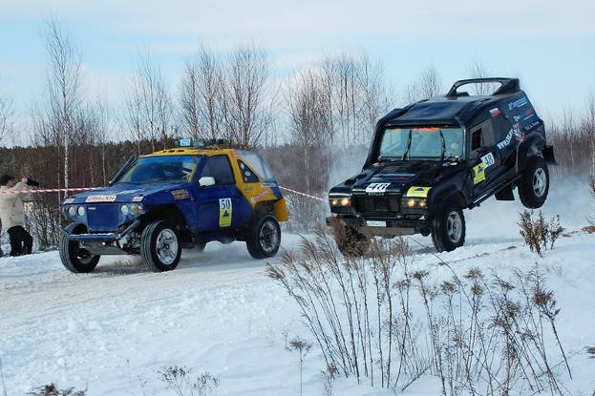
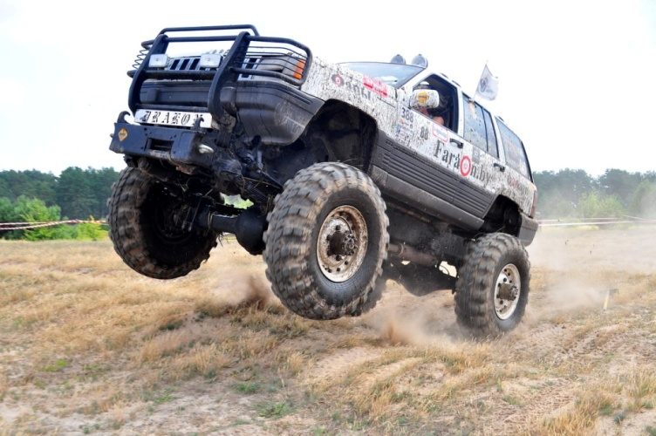
Секция джип-триала
Лучше чем гонки на легковых автомобилях по обычной трассе могут быть только гонки по бездорожью. Джип-триал это удовольствие для ценителей активного отдыха с примесью адреналина.
Если вы готовы проехать из точки А в точку Б вне зависимости от наличия между ними дороги – добро пожаловать в нашу секцию.
Руководитель Секции джип-триала
Гнатюк-Данильчук Александр Романович
контактный телефон: +375 29 636-01-88

Slide 7
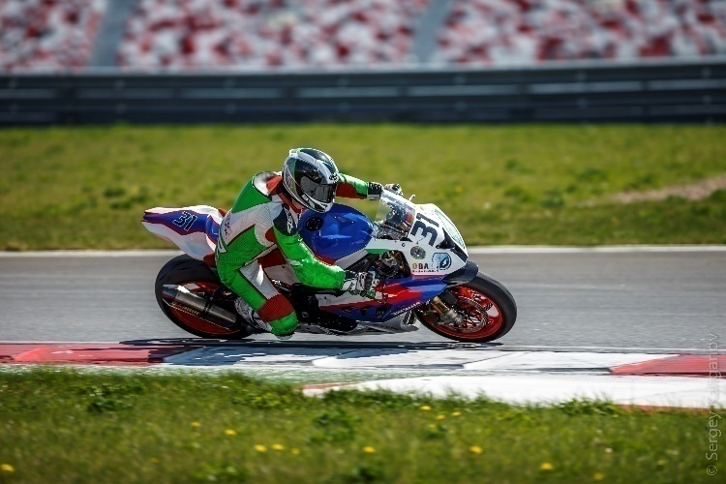
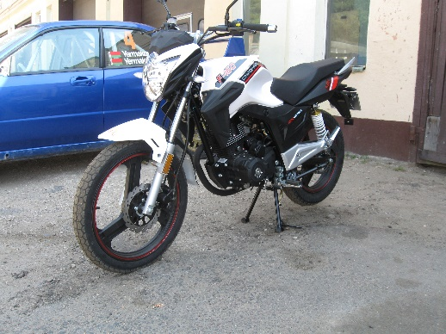
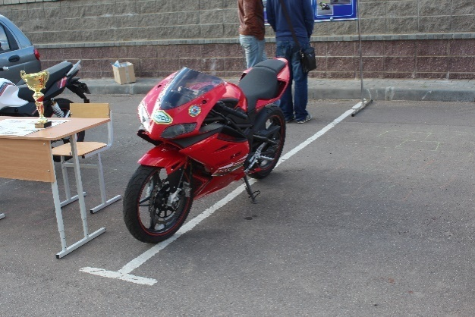

Секция шоссейно-кольцевых мотоциклетных гонок
Мотоцикл – это легендарное транспортное средство: два колеса и мощный двигатель позволяют передвигаться практически по скоростью самолета.
Опробовать себя в качестве водителя «байка» и стать профессиональным гонщиком можно в нашей секции
Руководитель Секции шоссейно-кольцевых мотоциклетных гонок
Русских Вячеслав Сергеевич
контактный телефон: +375 29 160-05-32

Slide 8
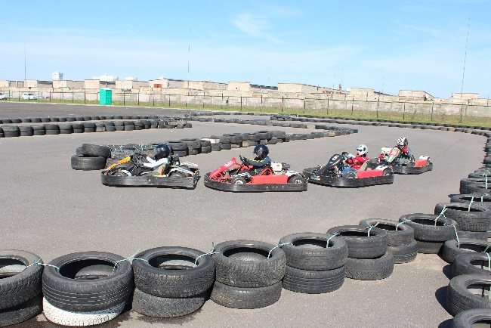
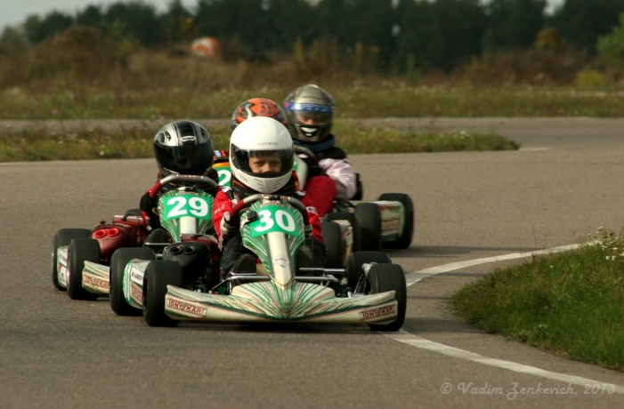
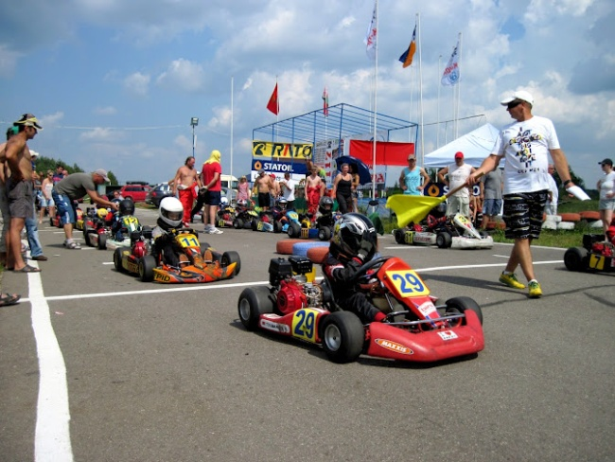
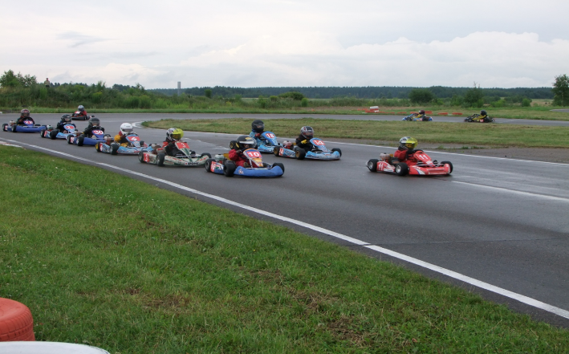
Секция картинга
Жажда острых ощущений знакома не каждому, кто-то любит более спокойный, но не менее активный отдых. Для таких людей мы можем предложить отличный способ весело и увлекательно провести время, соревнуясь в гонках на картах.
Миниатюрная машина, хорошая защитная экипировка и безопасная трасса позволяют участвовать в гонках даже детям от 6 лет.
Руководители Секции Картинга
Климович Павел Фадеевич
контактный телефон: +375 29 683-64-00
Щелканов Александр Викторович
контактный телефон: +375 44 701-95-30

Slide 9
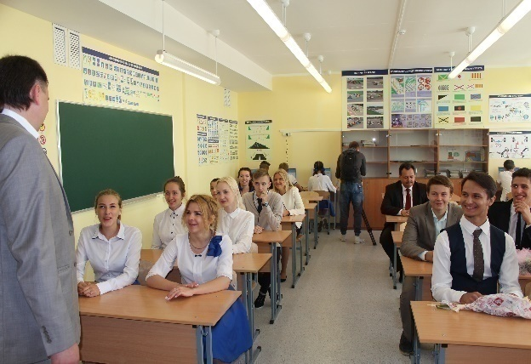
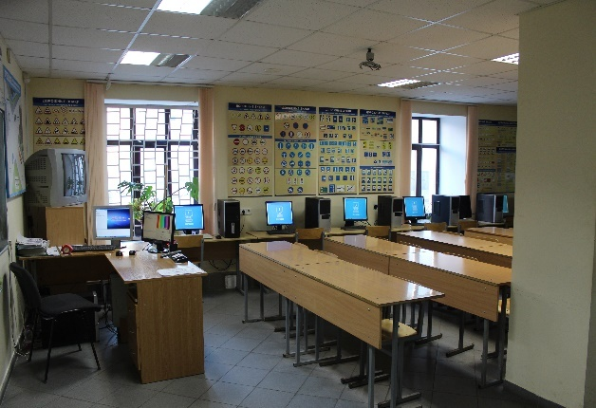
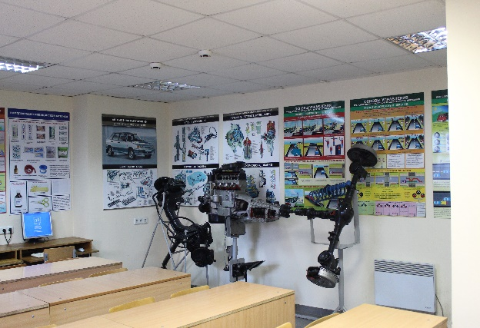
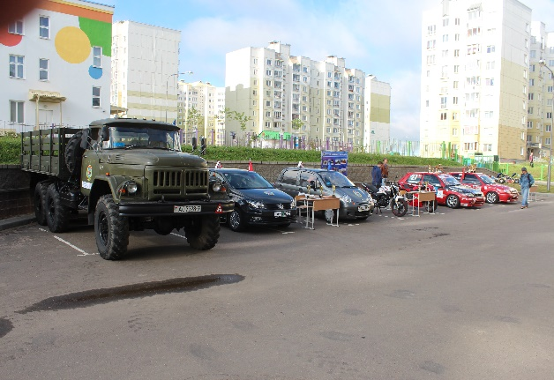
АВТОШКОЛЫ
Автошколы ДОСААФ были одними из первых учебных заведений, обучающих искусству вождения автомобилей. Уже более полувека мы готовим водителей различных видов транспорта.
За три с половиной месяца наши инструктора сделают из человека, мечтающего водить автомобиль, уверенного водителя, готового сдать государственный экзамен с первой попытки.
Наши учебные классы удобно расположены в разных районах города и оборудованы самым современным учебным оборудованием.
Собственный автодром и автопарк из иномарок делают учебный процесс комфортным и практически бесстрессовым
Стоимость обучения на категорию «B» - 675 рублей с учетом стоимости топлива и предоставления автомобиля в ГАИ
Переподготовка с категории «B» на «С» - 580 рублей, с «С» на «СЕ» - 620 рублей
ПРЕДВАРИТЕЛЬНАЯ ЗАПИСЬ ПО ТЕЛЕФОНАМ:
+375 17 325-61-08, +375 44 715-02-32, +375 29 636-14-27
И ПО ЭЛЕКТРОННОЙ ПОЧТЕ rosdosaafminsk@mail.ru и ruscdosaaf-2010@tut.by

Slide 10
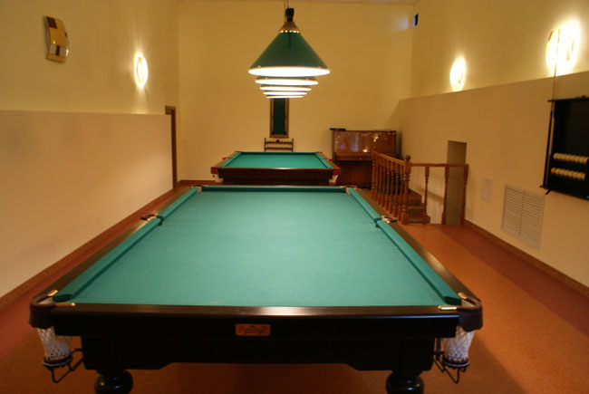
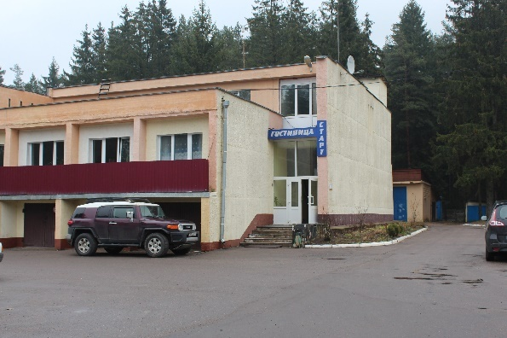
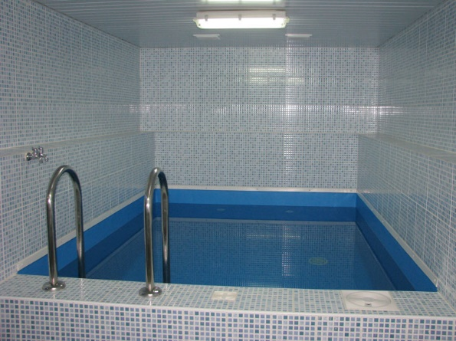
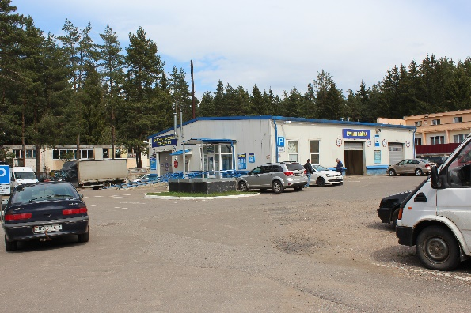
Спортивно-технический комплекс «Боровая» (СТК «Боровая»)
Комплекс находится на трассе «Колодищи-Заславль», между деревней Валерьяново и строительным рынком в Уручье.
В СТК «Боровая» располагаются комфортная стоянка для автомобильной и другой техники. Профессиональные работники станции технического обслуживания автомобилей выполняют техническое обслуживание и ремонт автомобилей.
На территории комплекса имеется кафе, гостиница «Старт», а также бильярд и баня.
Контактный телефон для заказов: +375 17 266 84 44

Slide 11
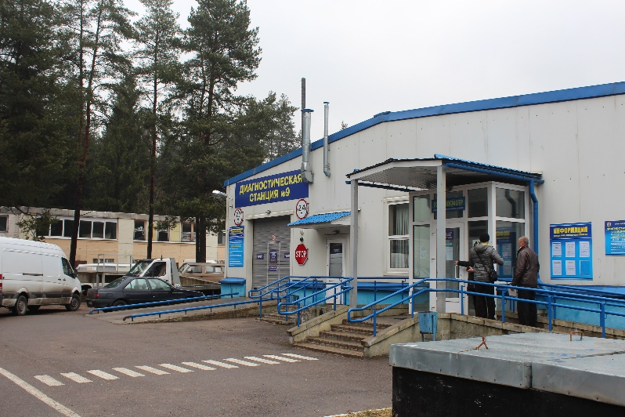
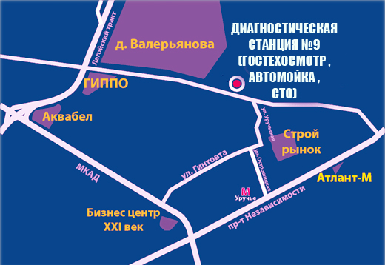
станция диагностики автомобилей № 9
Своевременное прохождение технического осмотра транспортных средств не только спасает от лишних штрафов, но также может спасти жизни водителя и его пассажиров.
Наша диагностическая станция проводит государственный технический осмотр легковых автомобилей, автобусов до 5 тонн, грузовиков до 3,5 тонн, а также прицепов до 3,5 тонн.
ПРЕДВАРИТЕЛЬНАЯ ЗАПИСЬ НА ПОРТАЛЕ ZAPROS.BY
И ПО ТЕЛЕФОНУ +375 29 655-23-12

Slide 12
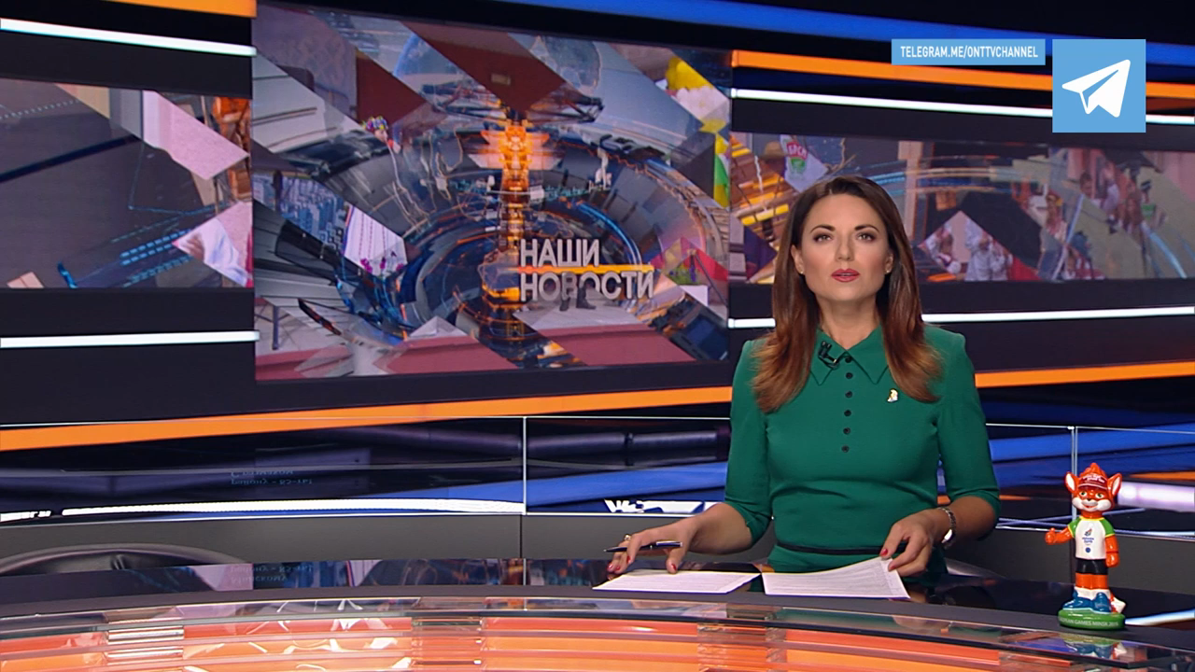
«Властелин Села»
Минский район отмечает 85-летие
В рамках празднования 85-летия Минского района Минская РОС ДОСААФ проводила спортивные мероприятия по популяризации авто-мото спорта, победителям были вручены «Подарочные сертификаты» на обучение в автошколе Минской РОС ДОСААФ. Мероприятие было освещено в средствах массовой информации.

